Slide 1
БЮДЖЕТНОЕ ПЛАНИРОВАНИЕ И ПРОГНОЗИРОВАНИЕ
Уксуменко Алёна Анатольевна
кандидат экономических наук,
доцент

Slide 2
ПЛАНИРОВАНИЕ БюджетнОЙ ПОЛИТИКИ РФ НА 2017-2019 ГГ.

Slide 3
КЛЮЧЕВЫЕ ИТОГИ БЮДЖЕТНОЙ ПОЛИТИКИ:
Со второй половины 2014 года отечественная экономика столкнулась с резким изменением внешних условий – двукратным падением структурного уровня цен на нефть и введением финансовых санкций
Подстройка платежного баланса к столь сильному изменению равновесных (ценовых) условий торговли требует перехода к новому внутреннему равновесию экономики с более низким уровнем потребления импорта и/или более высоким уровнем ненефтегазового экспорта. Для перехода к новому равновесию требуется изменение структуры экономики, а механизм, обеспечивающий такую трансформацию – изменение секторальной структуры цен, т.е. снижение цен в неторгуемых секторах относительно цен в торгуемых секторах
Оптимальная макроэкономическая политика в период адаптации к шокам должна быть направлена на:
обеспечение скорейшего перехода в равновесное состояние с новой структурой экономики;
минимизацию потерь при таком переходе.
На достижение этих целей и была направлена государственная экономическая политика, включая бюджетную, в течение 2015-2016 годов

Slide 4
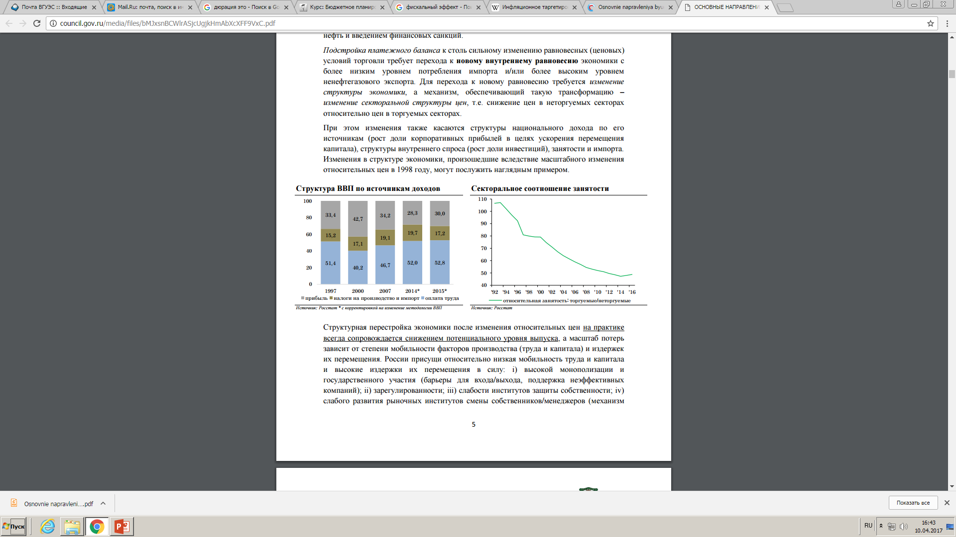

Slide 5
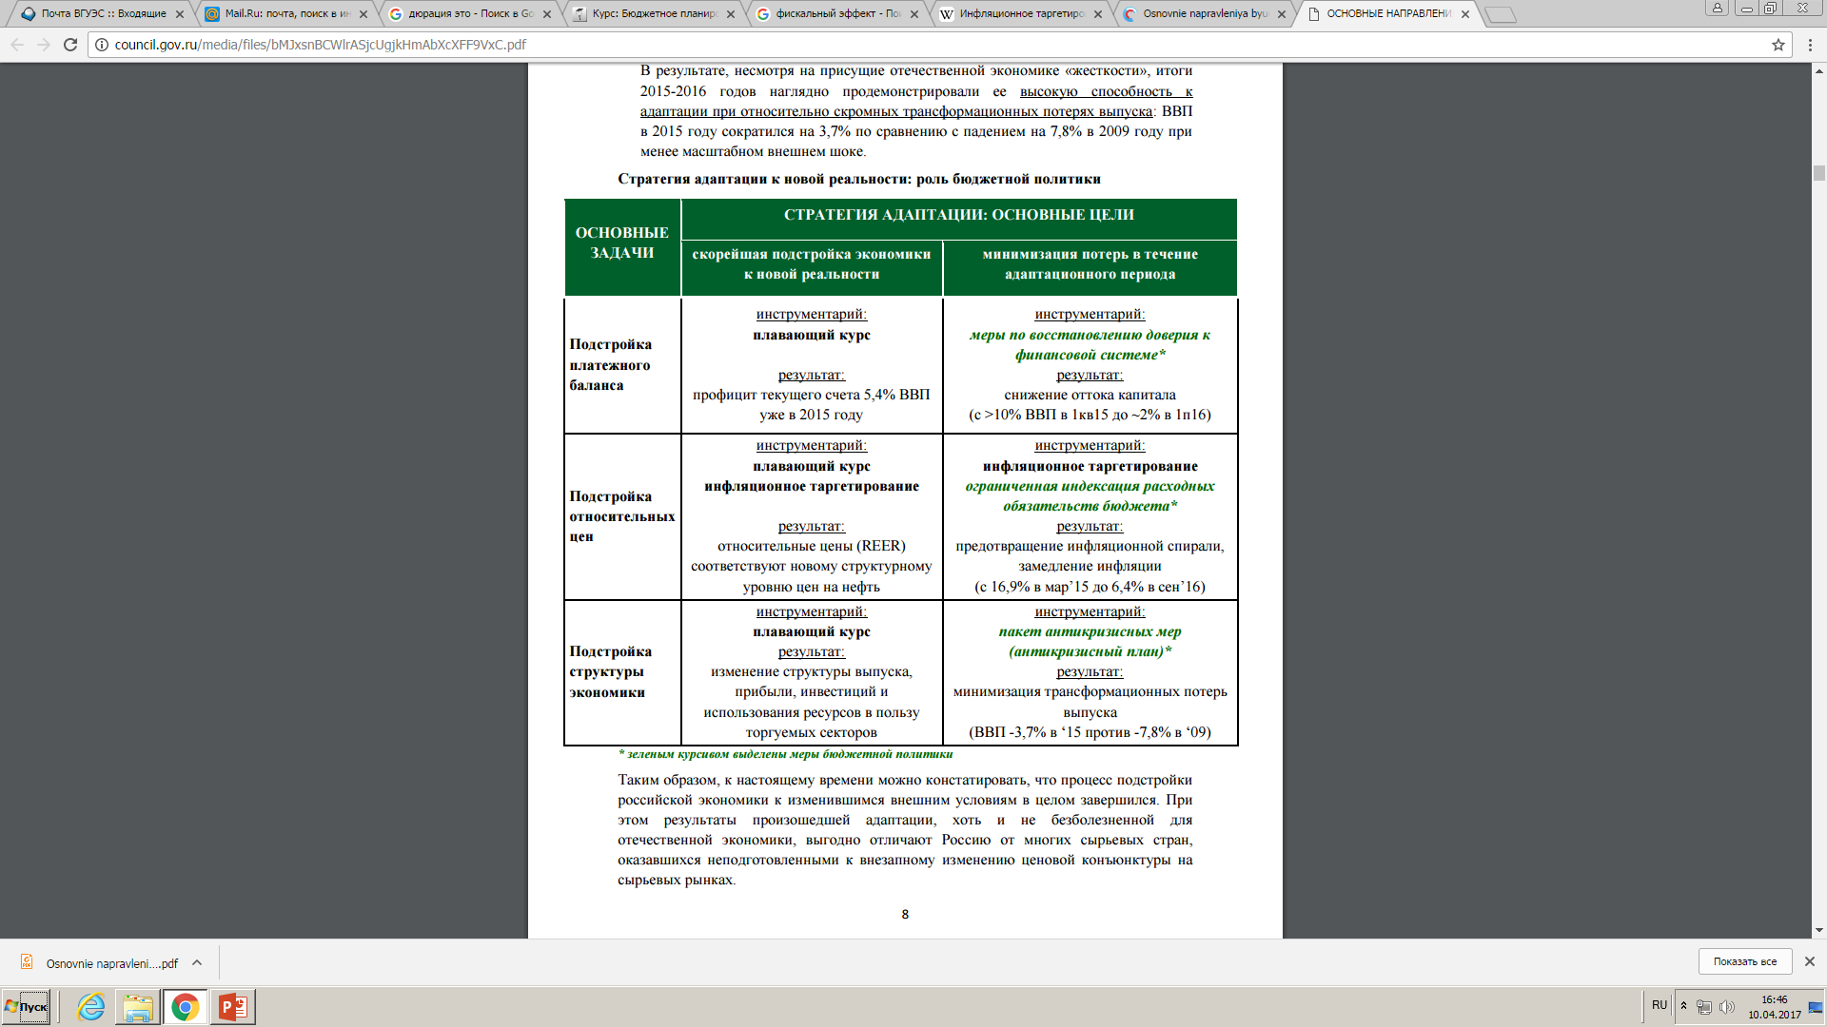

Slide 6
УСЛОВИЯ РЕАЛИЗАЦИИ БЮДЖЕТНОЙ ПОЛИТИКИ В 2017-2019 годы
1. ВНЕШНИЕ УСЛОВИЯ Внешнеэкономические условия развития российской экономики в предстоящий трехлетний период будут относительно сложными: внешний спрос останется сравнительно слабым, равно как не прогнозируется и существенного улучшения ценовой конъюнктуры на традиционных экспортных рынках. Кроме того, условия финансирования на мировых рынках будут ужесточаться вслед за постепенной нормализацией денежно-кредитной политики центральными банками развитых стран. Неустойчивость крупных глобальных финансовых структур, а также политический фактор могут стать дополнительными вызовами

Slide 7
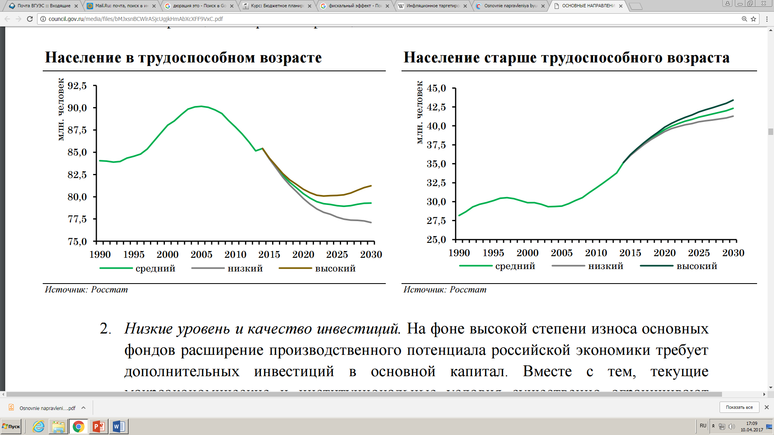
УСЛОВИЯ РЕАЛИЗАЦИИ БЮДЖЕТНОЙ ПОЛИТИКИ
В 2017-2019 годы
2. ВНУТРЕННИЕ УСЛОВИЯ:
Сложная демографическая ситуация. По всем трем варианта демографического прогноза Росстата ожидается продолжение снижения численности населения в трудоспособном возрасте (-2,3 млн человек в течение 2017-2019 гг.) на фоне быстрого роста численности населения старше трудоспособного возраста (+2,0 млн. человек)

Slide 8
2. ВНУТРЕННИЕ УСЛОВИЯ:
Низкие уровень и качество инвестиций. На фоне высокой степени износа основных фондов расширение производственного потенциала российской экономики требует дополнительных инвестиций в основной капитал. Вместе с тем, текущие макроэкономические и институциональные условия существенно ограничивают стимулы для инвестирования
Высокий уровень структурного дефицита федерального бюджета и доли бюджетных расходов к ВВП, их неэффективная структура
Низкая эффективность государственных компаний и высокий уровень регулируемых тарифов естественных монополий

Slide 9
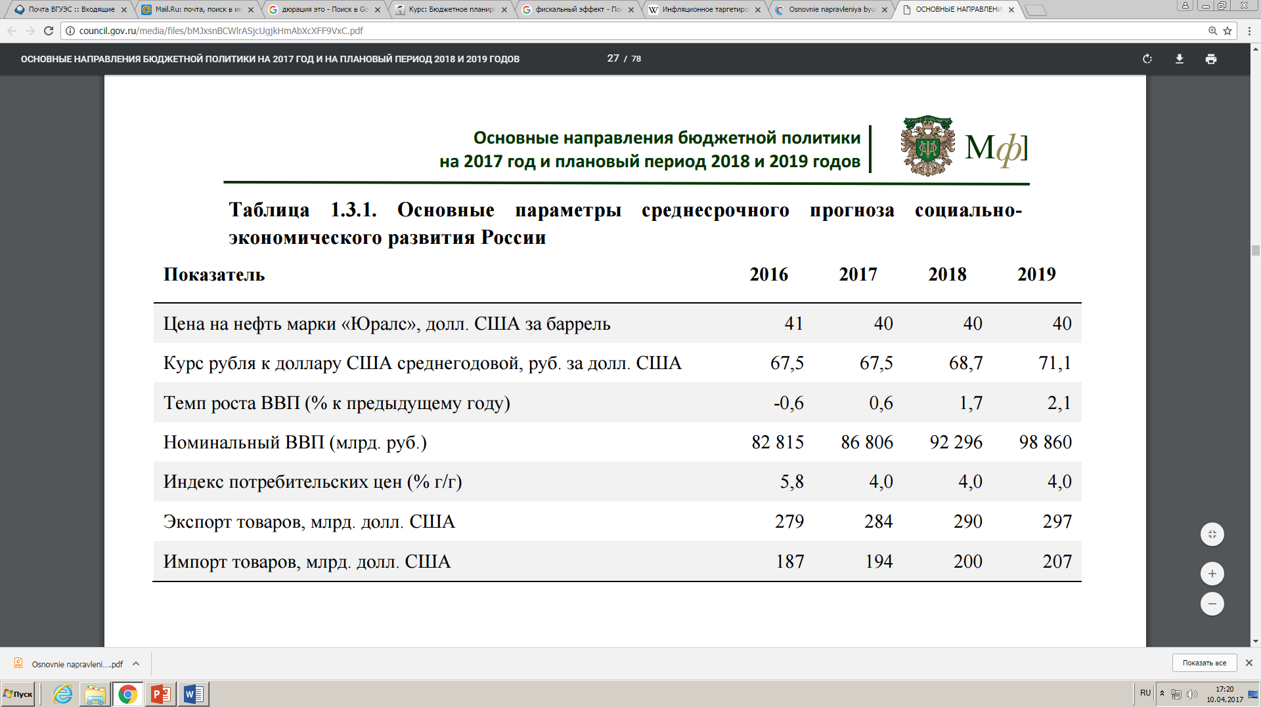
3. ОСНОВНЫЕ ПАРАМЕТРЫ МАКРОЭКОНОМИЧЕСКОГО ПРОГНОЗА
Основные направления бюджетной политики на 2017 год и плановый период 2018 и 2019 годов разработаны на основании базового варианта прогноза социально- экономического развития Российской Федерации на 2017 год и плановый период 2018 и 2019 годов

Slide 10
ЦЕЛИ И ЗАДАЧИ БЮДЖЕТНОЙ ПОЛИТИКИ НА 2017-2019 гг.
Завершение подстройки российской экономики к внешним шокам, а также ожидаемое сохранение непростых внешних условий и сохранение/усугубление действия внутренних ограничений для развития предопределяет выход на первый план повестки государственной экономической политики цели по обеспечению сбалансированного развития страны и расширению потенциала отечественной экономики

Slide 11
КЛЮЧЕВЫЕ ЦЕЛИ БЮДЖЕТНОЙ ПОЛИТИКИ
На макроуровне – достижение целевого макроэкономического равновесия, характеризующегося:
стабильностью и прогнозируемостью внутренних экономических показателей и их низкой восприимчивостью к колебаниям цен на нефть;
устойчиво низкой инфляцией;
низкой стоимостью долгосрочного капитала;
стабильными налоговыми условиями
На микроуровне – устранение структурных дисбалансов и препятствий для развития, связанных с демографическими вызовами, конкурентоспособностью и эффективностью распределения ресурсов, в том числе посредством мер, направленных на:
снижение государственного участия в экономике и повышение его эффективности
повышение эффективности распределения труда и капитала в экономике;
снижение степени монополизации рынков и обеспечение равных конкурентных условий;
увеличение экономической активности и продолжительности активной жизни;
повышение эффективности рынка труда и мобильности трудовых ресурсов

Slide 12
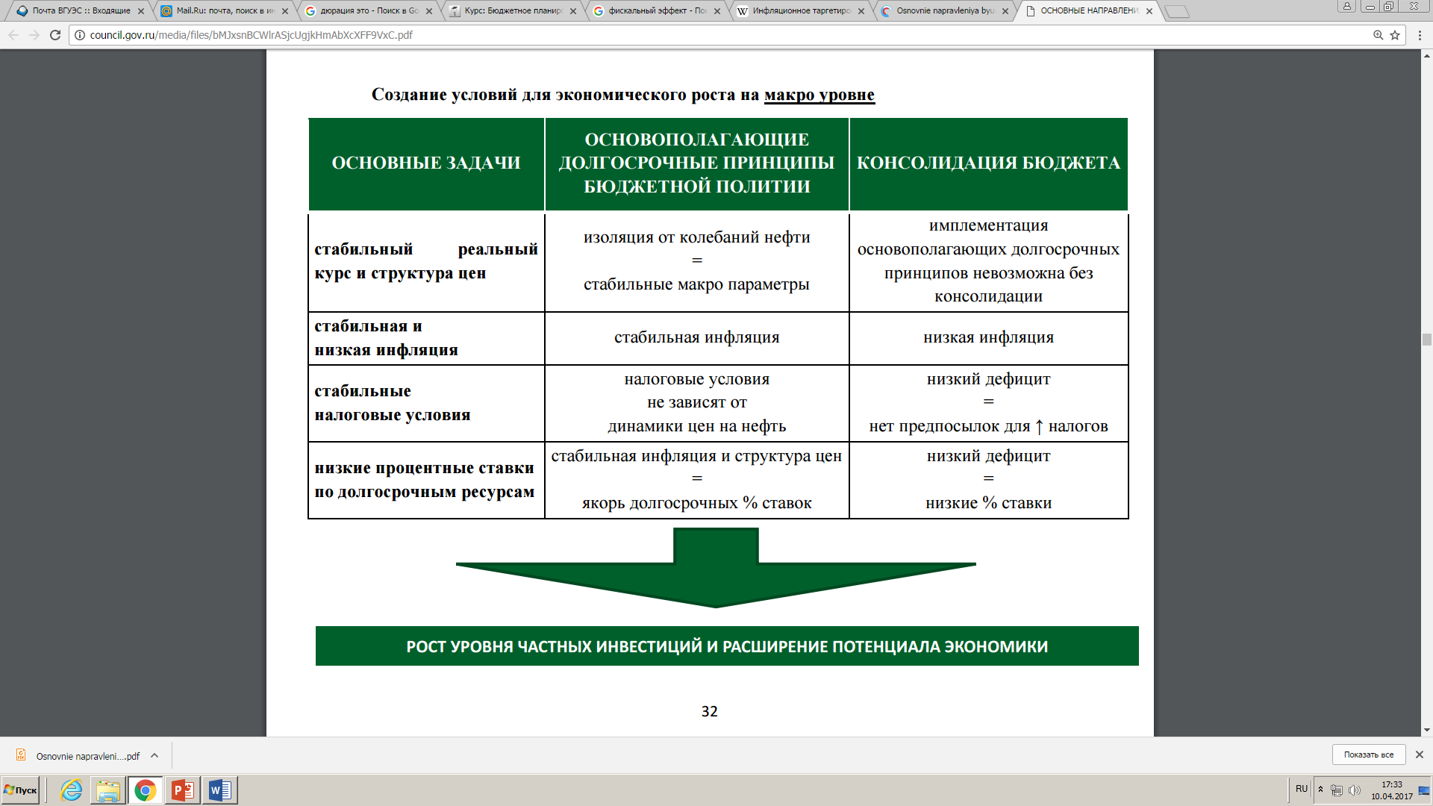

Slide 13
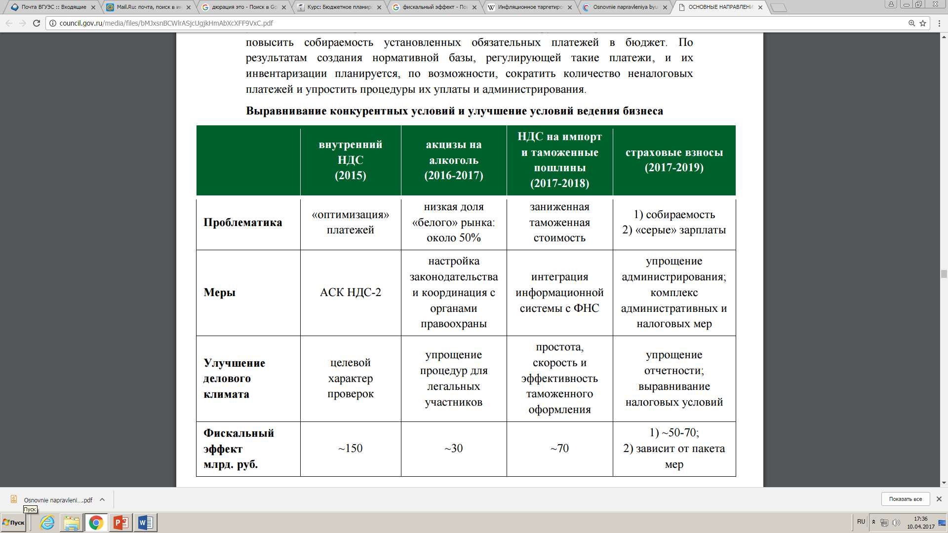

Slide 14
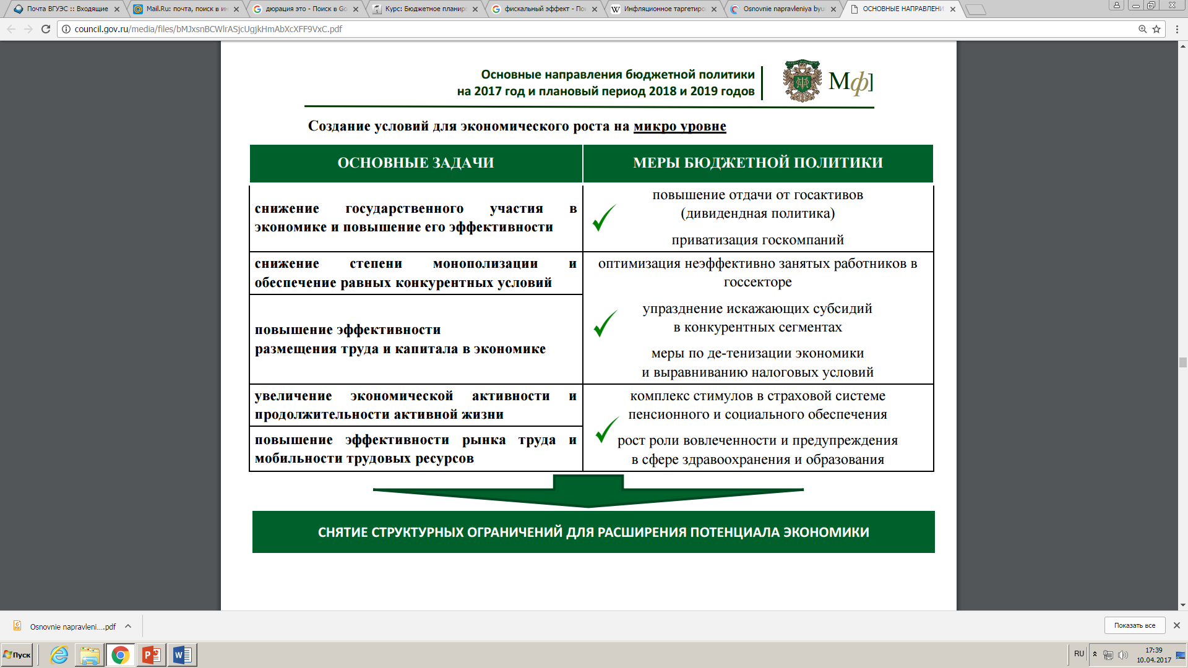

Slide 15
МЕЖБЮДЖЕТНЫЕ ОТНОШЕНИЯ
Бюджетная политика в сфере межбюджетных отношений в 2017-2019 гг. будет сосредоточена на решении следующих задач:
содействие сбалансированности бюджетов субъектов и местных бюджетов;
совершенствование эффективности правового регулирования разграничения полномочий между уровнями публичной власти и повышение эффективности системы делегирования полномочий;
оптимизация форм межбюджетных трансфертов, предоставляемых бюджетам субъектов.
Для поддержания сбалансированности субфедеральных и местных бюджетов в течение планового периода будет продолжено применение мер, направленных на ограничение дефицитов и уровня долга

Slide 16
ГОСУДАРСТВЕННЫЕ ПРОГРАММЫ
В предстоящем периоде продолжится работа по повышению качества и эффективности реализации государственных программ как основного инструмента интеграции стратегического, бюджетного и операционного управления
В целях обеспечения своевременной реализации мероприятий госпрограмм и достижения целевых показателей планируется предусмотреть в законодательстве норму о возможности перераспределения по решению ответственного исполнителя бюджетных ассигнований на реализацию госпрограммы путем внесения изменений в сводную бюджетную роспись при условии сохранения значений целевых показателей госпрограммы
В связи с разработкой и утверждением бюджетного прогноза до 2034 года будет решен вопрос неопределенности параметров расходов федерального бюджета на долгосрочную перспективу, что позволит определить приоритеты в распределении бюджетных ассигнований, сформировать обеспеченные финансированием госпрограммы, создать стимулы для ответственных исполнителей по выявлению и использованию резервов для перераспределения расходов
В целях внедрения проектного подхода в предстоящем периоде начнется работа по формированию и реализации приоритетных проектов по определенным Правительством направлениям, увязка которых с госпрограммами будет обеспечена обособлением мероприятий указанных проектов в виде отдельных структурных элементов госпрограмм

Slide 17
ОПЕРАЦИОННАЯ ЭФФЕКТИВНОСТЬ ИСПОЛЬЗОВАНИЯ БЮДЖЕТНЫХ СРЕДСТВ
В рамках направления повышения операционной эффективности бюджета в 2017-2019 гг. планируется продолжать реализовывать меры, направленные на сокращение дебиторской задолженности, оптимизацию расходования бюджетных средств, повышение эффективности бюджетных инвестиций и совершенствование предоставления межбюджетных трансфертов

Slide 18
НОВАЯ РЕДАКЦИЯ БЮДЖЕТНОГО КОДЕКСА
В 2017 году предстоит принять новую редакцию Бюджетного кодекса (далее - НРБК), призванную закрепить результаты проведенных за последние 16 лет бюджетных реформ. Бюджетный кодекс в его новой редакции должен отвечать современным тактическим и стратегическим задачам государственного и муниципального управления
НРБК будет решена задача объединения правового регулирования в отношении участников бюджетного процесса и «не участников», которые обладают отдельными бюджетными правами и обязанностями и активно задействованы в функционировании системы государственного и муниципального управления
НРБК позволит завершить кодификацию бюджетного законодательства, консолидировать в единую систему нормы всех принятых за последние годы федеральных законов, регулирующих бюджетные правоотношения, с целью принятия системного, стабильного и удобного для правоприменения закона
В случае принятия в 2017 году НРБК, ее положения могут быть применены в 2018 году при составлении проектов бюджетов, начиная с бюджетов на 2019 – 2020 годов, а в части исполнения бюджетов с 1 января 2019 года

Slide 19
СТРАТЕГИЯ ФИНАНСИРОВАНИЯ ДЕФИЦИТА БЮДЖЕТА
Главной задачей на предстоящую трехлетку является обеспечение плавного перехода к полностью рыночному финансированию дефицита бюджета. Ключевыми элементами стратегии такого перехода будут:
Планомерное снижение дефицита бюджета. Оно будет составлять 1 п.п. каждый год в 2017-2019 гг., что позволит существенно снизить требуемый объем привлечения финансовых ресурсов.
Увеличение программы внутренних заимствований. Уже по итогам следующего года объем чистых заимствований должен превысить 1 трлн. руб. Помимо ожидаемого сохранения притока средств нерезидентов на рынок ОФЗ ожидается серьезное увеличение объемов размещения среди отечественных инвесторов, чему будет способствовать продолжающееся снижение инфляционных ожиданий. Дополнительным инструментом привлечения заемных средств станут новые специальные государственные ценные бумаги для населения, потенциал которых, однако, с точки зрения исполнения программы заимствований, ограничен
Использование инструмента внешних заимствований будет ориентировано, в первую очередь, на поддержание ликвидности рынка суверенных еврооблигаций. Текущее состояние платежного баланса характеризуется полным покрытием валютных потребностей экономики положительным сальдо текущего счета платежного баланса. В данной ситуации привлечение внешнего финансирования будет сопровождаться укреплением реального курса рубля, что при прочих равных условиях будет негативно сказываться на стабильности и предсказуемости макроэкономических параметров и доходной части федерального бюджета. В данных условиях суверенные еврооблигации планируется размещать в ограниченных объемах

Slide 20
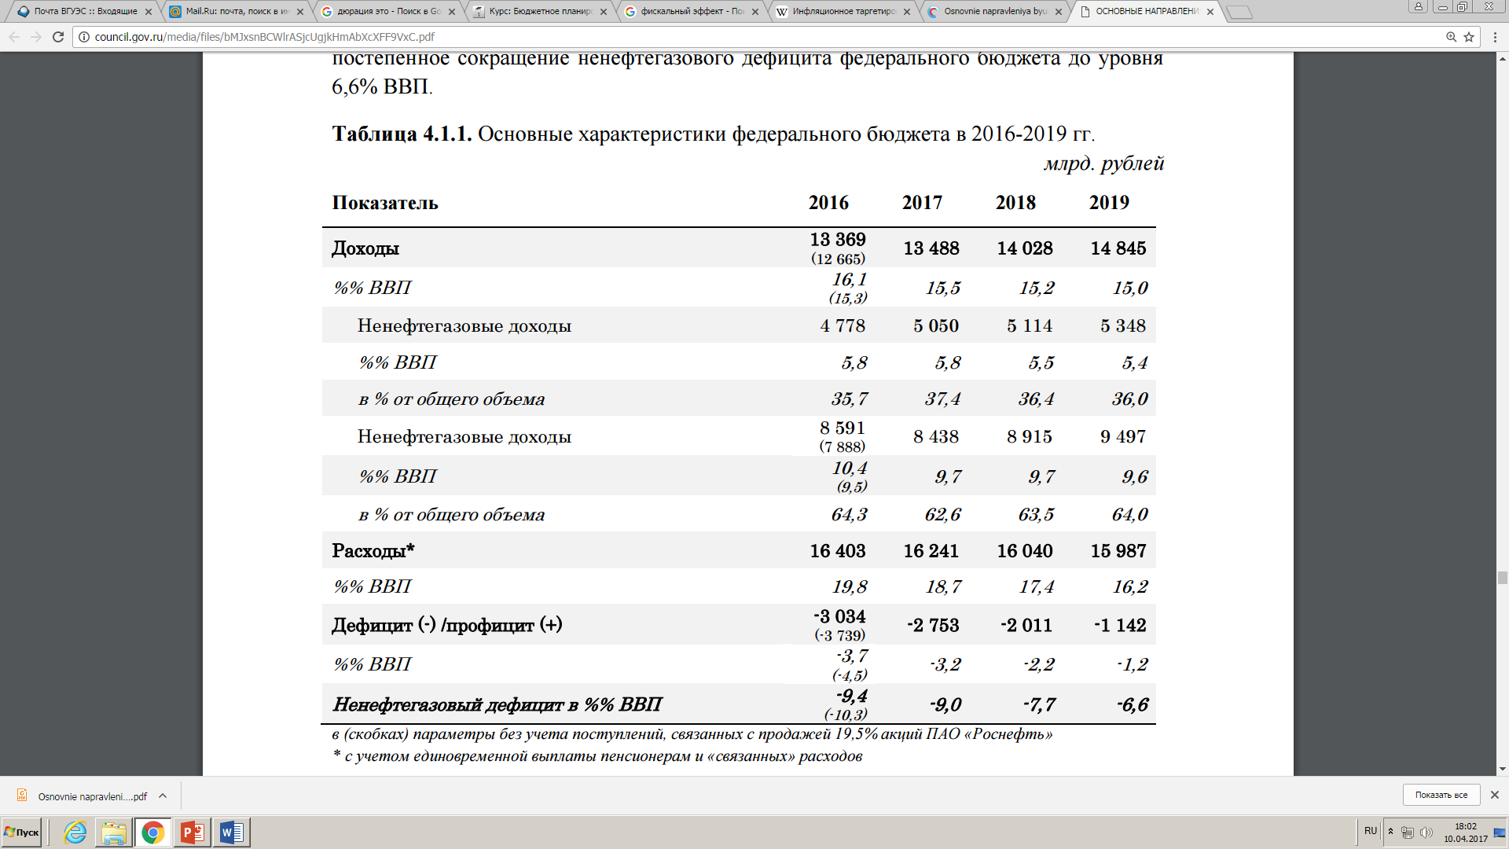
ОСНОВНЫЕ ПАРАМЕТРЫ БЮДЖЕТНОЙ СИСТЕМЫ
Таблица 1 - Основные характеристики федерального бюджета в 2016-2019 гг.

Slide 21
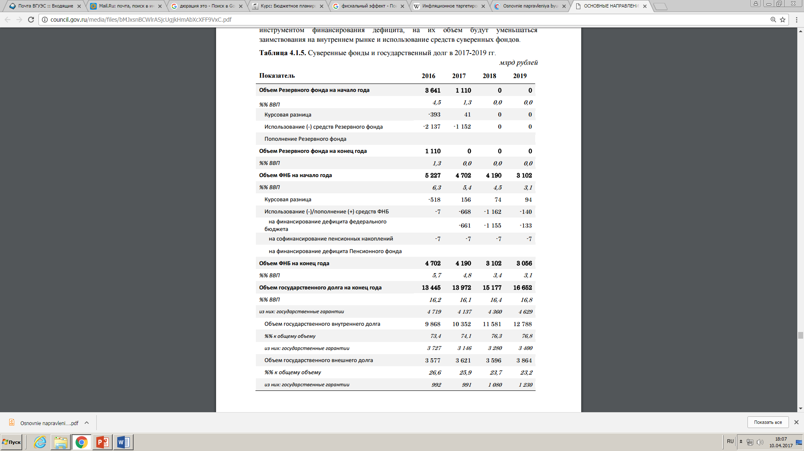
Таблица 2 - Суверенные фонды и государственный долг в 2017-2019 гг.

Slide 22
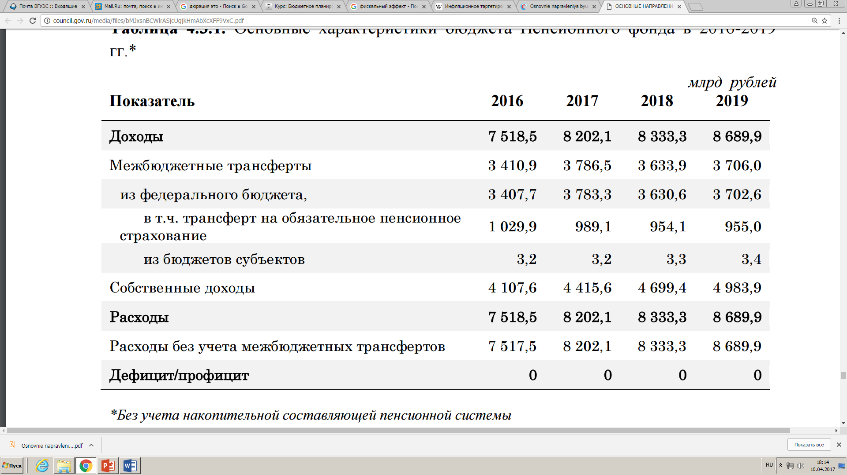
ГОСУДАРСТВЕННЫЕ ВНЕБЮДЖЕТНЫЕ ФОНДЫ
Пенсионный фонд
Несмотря на реализацию отдельных мер, направленных на обеспечение сбалансированности бюджета Пенсионного фонда Российской Федерации, снижение его зависимости от трансфертов из федерального бюджета в долгосрочной перспективе с учетом складывающихся демографических тенденций остается главной задачей

Slide 23
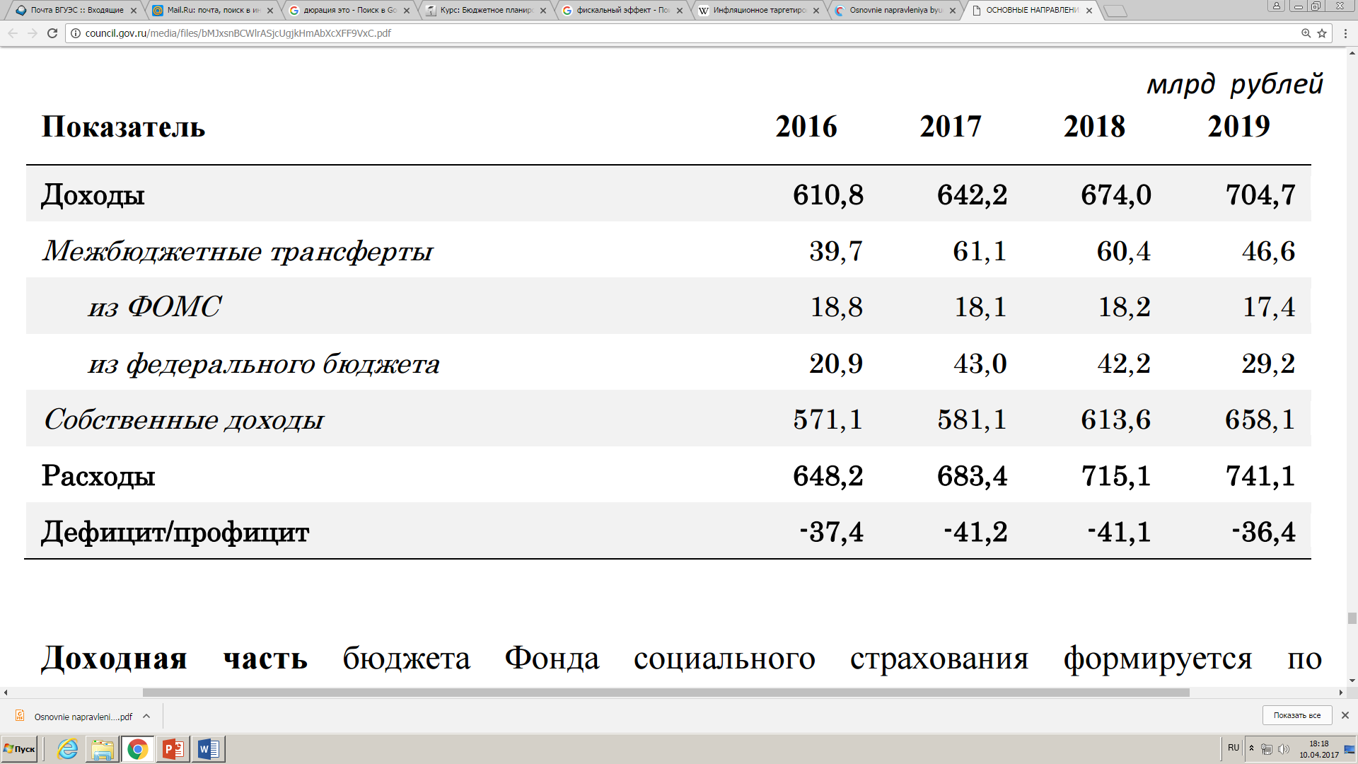
Фонд социального страхования Российской Федерации
Таблица 3 - Основные характеристики бюджета Фонда социального страхования в 2016-2019 гг.

Slide 24
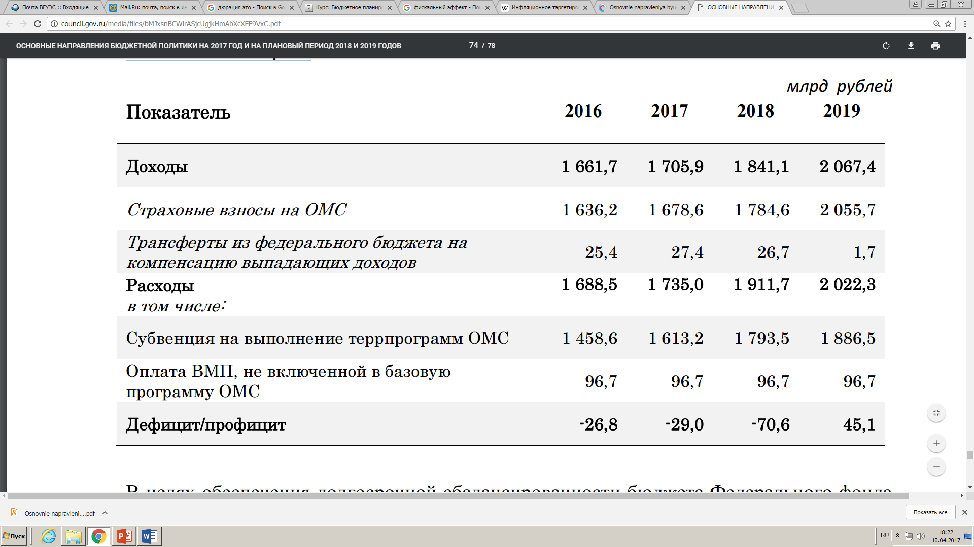
Федеральный фонд обязательного медицинского страхования
Таблица 4 - Основные характеристики бюджета Федерального фонда обязательного медицинского страхования в 2016-2019 гг.

Slide 25
Спасибо за внимание!

